Slide 1
Ηλικιωμένοι στην ψηφιακή εποχή
-Υποστήριξη τάξης-
Εμβάθυνση της χρήσης του διαδικτύου για ερευνητικούς σκοπούς και επικοινωνία.
Υλικό που παράγεται με την οικονομική υποστήριξη της Ευρωπαϊκής Ένωσης. Το περιεχόμενο αυτού του υλικού είναι αποκλειστική ευθύνη των συγγραφέων και ο Εθνικός Οργανισμός και η Ευρωπαϊκή Επιτροπή δεν είναι υπεύθυνη για τον τρόπο με τον οποίο θα χρησιμοποιηθεί το περιεχόμενο αυτών των πληροφοριών.
Erasmus+ Programme – Strategic Partnership
Project : 2021-2-RO01-KA210-ADU-000048477
Project Title: “Senior in digital era”

Slide 2
Summary & questions
Εφαρμογή: Χρησιμοποιώντας τα κινητά σας τηλέφωνα θα τα στείλετε Ένα σύντομο μήνυμα που περιλαμβάνει: Πώς αισθάνεστε σήμερα; Το ονοματεπώνυμό σας
Υλικό που παράγεται με την οικονομική υποστήριξη της Ευρωπαϊκής Ένωσης. Το περιεχόμενο αυτού του υλικού είναι αποκλειστική ευθύνη των συγγραφέων και ο Εθνικός Οργανισμός και η Ευρωπαϊκή Επιτροπή δεν είναι υπεύθυνη για τον τρόπο με τον οποίο θα χρησιμοποιηθεί το περιεχόμενο αυτών των πληροφοριών.
Erasmus+ Programme – Strategic Partnership
Project : 2021-2-RO01-KA210-ADU-000048477
Project Title: “Senior in digital era”

Slide 3
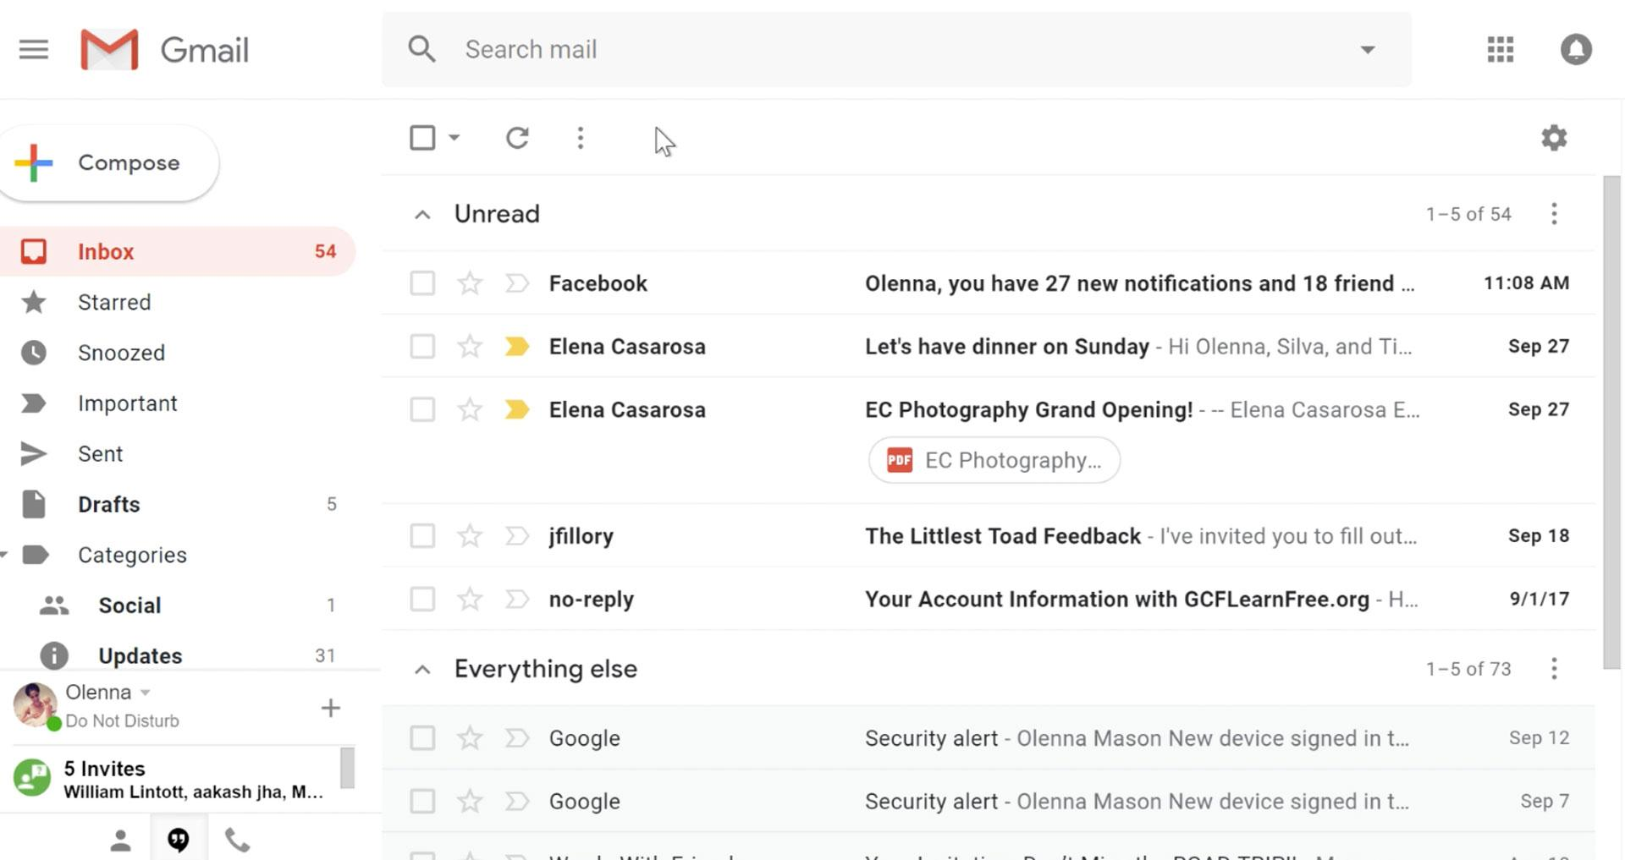
Επικοινωνία
Υλικό που παράγεται με την οικονομική υποστήριξη της Ευρωπαϊκής Ένωσης. Το περιεχόμενο αυτού του υλικού είναι αποκλειστική ευθύνη των συγγραφέων και ο Εθνικός Οργανισμός και η Ευρωπαϊκή Επιτροπή δεν είναι υπεύθυνη για τον τρόπο με τον οποίο θα χρησιμοποιηθεί το περιεχόμενο αυτών των πληροφοριών.
Erasmus+ Programme – Strategic Partnership
Project : 2021-2-RO01-KA210-ADU-000048477
Project Title: “Senior in digital era”

Slide 4
Επικοινωνία
Βήματα για τη δημιουργία λογαριασμού ηλεκτρονικού ταχυδρομείου: 1.Μεταβείτε στη σελίδα δημιουργίας λογαριασμού Google 2.Ακολουθήστε τα βήματα που εμφανίζονται για να ρυθμίσετε τον λογαριασμό σας. 3.Χρησιμοποιήστε τον λογαριασμό που δημιουργήσατε για να συνδεθείτε στο Gmail. 4.Επιλέξτε ένα όνομα χρήστη - για παράδειγμα: ioanaanton@gmail.com
Υλικό που παράγεται με την οικονομική υποστήριξη της Ευρωπαϊκής Ένωσης. Το περιεχόμενο αυτού του υλικού είναι αποκλειστική ευθύνη των συγγραφέων και ο Εθνικός Οργανισμός και η Ευρωπαϊκή Επιτροπή δεν είναι υπεύθυνη για τον τρόπο με τον οποίο θα χρησιμοποιηθεί το περιεχόμενο αυτών των πληροφοριών.
Erasmus+ Programme – Strategic Partnership
Project : 2021-2-RO01-KA210-ADU-000048477
Project Title: “Senior in digital era”

Slide 5
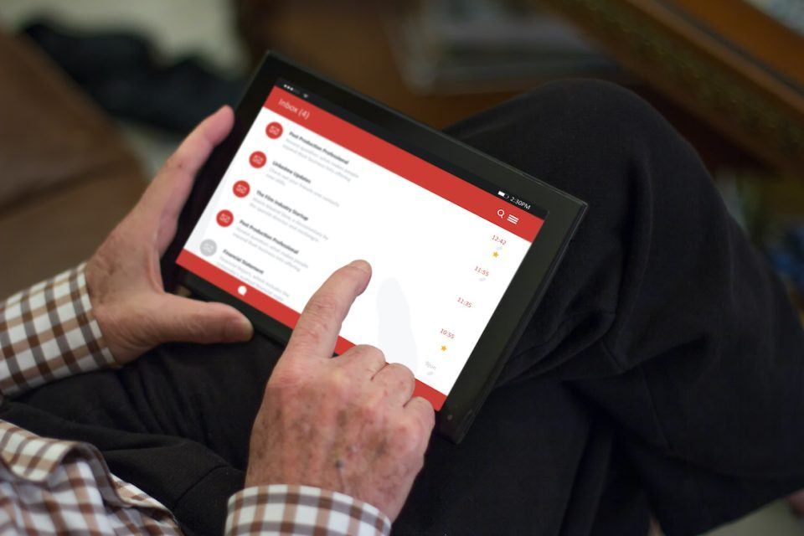
Επικοινωνία
Εφαρμογή: Θα αναδιπλωθούμε σε πολλές ομάδες και θα δημιουργήσουμε λογαριασμούς Gmail.
Υλικό που παράγεται με την οικονομική υποστήριξη της Ευρωπαϊκής Ένωσης. Το περιεχόμενο αυτού του υλικού είναι αποκλειστική ευθύνη των συγγραφέων και ο Εθνικός Οργανισμός και η Ευρωπαϊκή Επιτροπή δεν είναι υπεύθυνη για τον τρόπο με τον οποίο θα χρησιμοποιηθεί το περιεχόμενο αυτών των πληροφοριών.
Erasmus+ Programme – Strategic Partnership
Project : 2021-2-RO01-KA210-ADU-000048477
Project Title: “Senior in digital era”

Slide 6
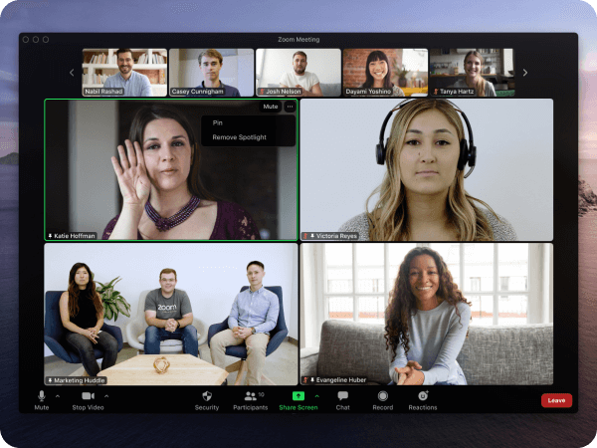
Επικοινωνία
Για να πραγματοποιήσετε μια βιντεοκλήση, χρειάζεστε δύο σημαντικές απαιτήσεις: 1. σταθερή σύνδεση στο Διαδίκτυο 2. μια εφαρμογή ή ένα πρόγραμμα που σας επιτρέπει να πραγματοποιήσετε μια βιντεοκλήση
Υλικό που παράγεται με την οικονομική υποστήριξη της Ευρωπαϊκής Ένωσης. Το περιεχόμενο αυτού του υλικού είναι αποκλειστική ευθύνη των συγγραφέων και ο Εθνικός Οργανισμός και η Ευρωπαϊκή Επιτροπή δεν είναι υπεύθυνη για τον τρόπο με τον οποίο θα χρησιμοποιηθεί το περιεχόμενο αυτών των πληροφοριών.
Erasmus+ Programme – Strategic Partnership
Project : 2021-2-RO01-KA210-ADU-000048477
Project Title: “Senior in digital era”

Slide 7
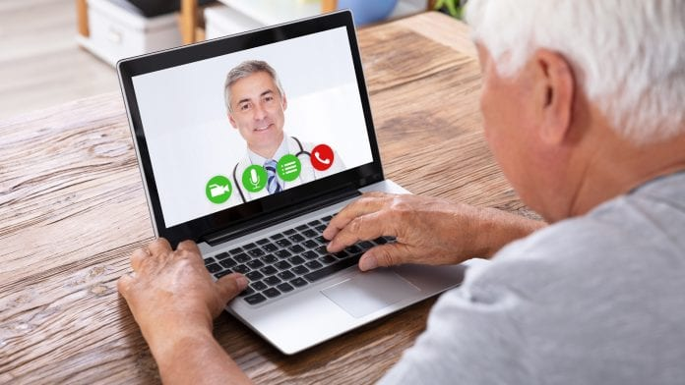
Επικοινωνία
Παραδείγματα εφαρμογών: 1.Skype
2.Zoom
3.Facetime
4.What up
Υλικό που παράγεται με την οικονομική υποστήριξη της Ευρωπαϊκής Ένωσης. Το περιεχόμενο αυτού του υλικού είναι αποκλειστική ευθύνη των συγγραφέων και ο Εθνικός Οργανισμός και η Ευρωπαϊκή Επιτροπή δεν είναι υπεύθυνη για τον τρόπο με τον οποίο θα χρησιμοποιηθεί το περιεχόμενο αυτών των πληροφοριών.
Erasmus+ Programme – Strategic Partnership
Project : 2021-2-RO01-KA210-ADU-000048477
Project Title: “Senior in digital era”

Slide 8
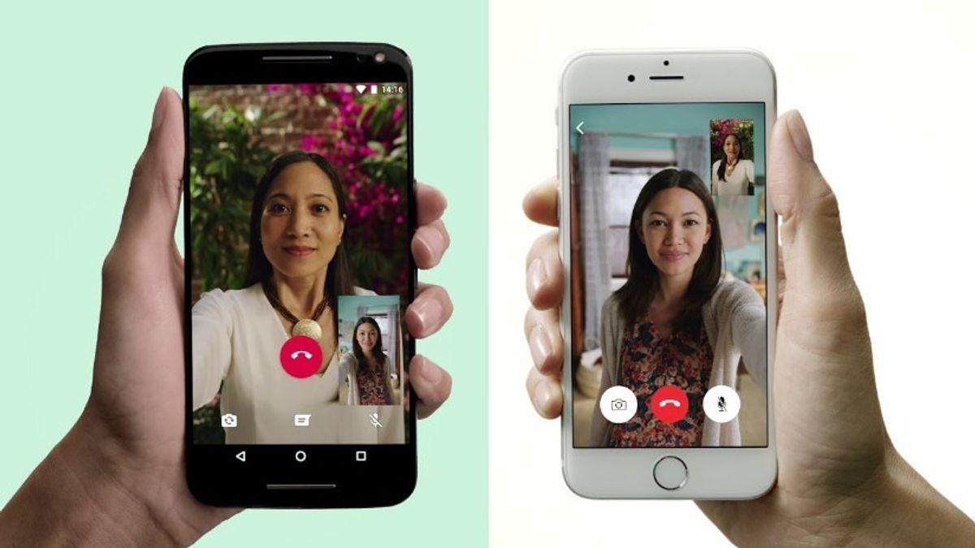
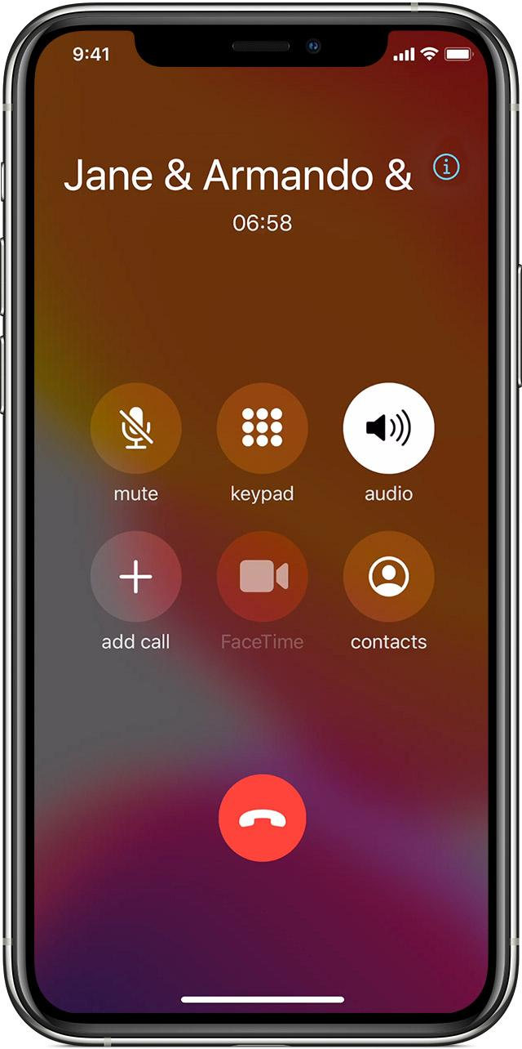
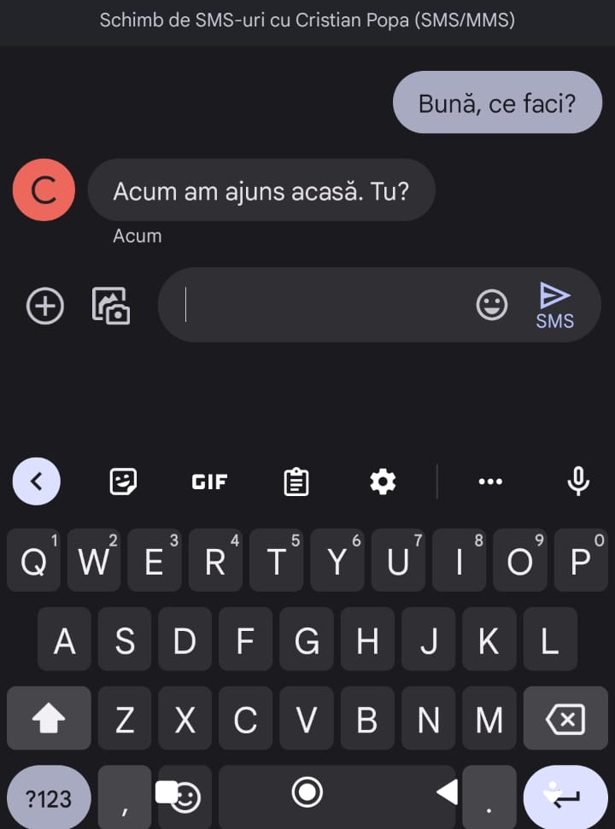
Aplicații care ne permit mai multe funcții
Επικοινωνία
Εφαρμογές που Επιτρέψτε περισσότερες λειτουργίες
Υλικό που παράγεται με την οικονομική υποστήριξη της Ευρωπαϊκής Ένωσης. Το περιεχόμενο αυτού του υλικού είναι αποκλειστική ευθύνη των συγγραφέων και ο Εθνικός Οργανισμός και η Ευρωπαϊκή Επιτροπή δεν είναι υπεύθυνη για τον τρόπο με τον οποίο θα χρησιμοποιηθεί το περιεχόμενο αυτών των πληροφοριών.
Erasmus+ Programme – Strategic Partnership
Project : 2021-2-RO01-KA210-ADU-000048477
Project Title: “Senior in digital era”

Slide 9
Διαδικτυακή εφαρμογή ανταλλαγής μηνυμάτων
Θα πραγματοποιήσουμε μια βιντεοκλήση μαζί στο Whats-up.
Πρώτα θα επιλέξουμε ένα άτομο για να πραγματοποιήσει την κλήση και ένα άτομο για να τη λάβει.
Υλικό που παράγεται με την οικονομική υποστήριξη της Ευρωπαϊκής Ένωσης. Το περιεχόμενο αυτού του υλικού είναι αποκλειστική ευθύνη των συγγραφέων και ο Εθνικός Οργανισμός και η Ευρωπαϊκή Επιτροπή δεν είναι υπεύθυνη για τον τρόπο με τον οποίο θα χρησιμοποιηθεί το περιεχόμενο αυτών των πληροφοριών.
Erasmus+ Programme – Strategic Partnership
Project : 2021-2-RO01-KA210-ADU-000048477
Project Title: “Senior in digital era”

Slide 10
ΚΟΙΝΩΝΙΚΑ ΔΙΚΤΥΑ
FACEBOOK
INSTAGRAM
TIK-TOK
Application*
Υλικό που παράγεται με την οικονομική υποστήριξη της Ευρωπαϊκής Ένωσης. Το περιεχόμενο αυτού του υλικού είναι αποκλειστική ευθύνη των συγγραφέων και ο Εθνικός Οργανισμός και η Ευρωπαϊκή Επιτροπή δεν είναι υπεύθυνη για τον τρόπο με τον οποίο θα χρησιμοποιηθεί το περιεχόμενο αυτών των πληροφοριών.
Erasmus+ Programme – Strategic Partnership
Project : 2021-2-RO01-KA210-ADU-000048477
Project Title: “Senior in digital era”

Slide 11
ΤΕΧΝΟΛΟΓΙΑ ΓΙΑ ΗΛΙΚΙΩΜΕΝΟΥΣ
Παράδειγμα:
Έξυπνο σπίτι
Έξυπνο σύστημα φωτισμού
Έξυπνα ρολόγια
Τηλεϊατρική
Έξυπνος φούρνος
Εφαρμογές αρτηριακής πίεσης
Υλικό που παράγεται με την οικονομική υποστήριξη της Ευρωπαϊκής Ένωσης. Το περιεχόμενο αυτού του υλικού είναι αποκλειστική ευθύνη των συγγραφέων και ο Εθνικός Οργανισμός και η Ευρωπαϊκή Επιτροπή δεν είναι υπεύθυνη για τον τρόπο με τον οποίο θα χρησιμοποιηθεί το περιεχόμενο αυτών των πληροφοριών.
Erasmus+ Programme – Strategic Partnership
Project : 2021-2-RO01-KA210-ADU-000048477
Project Title: “Senior in digital era”

Slide 12
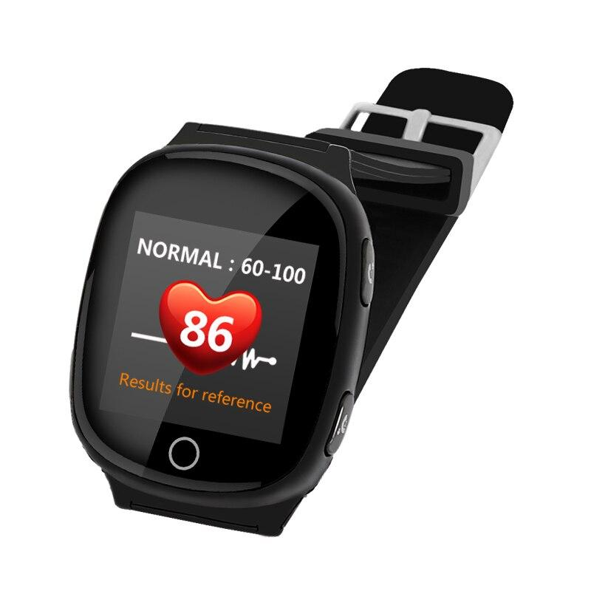
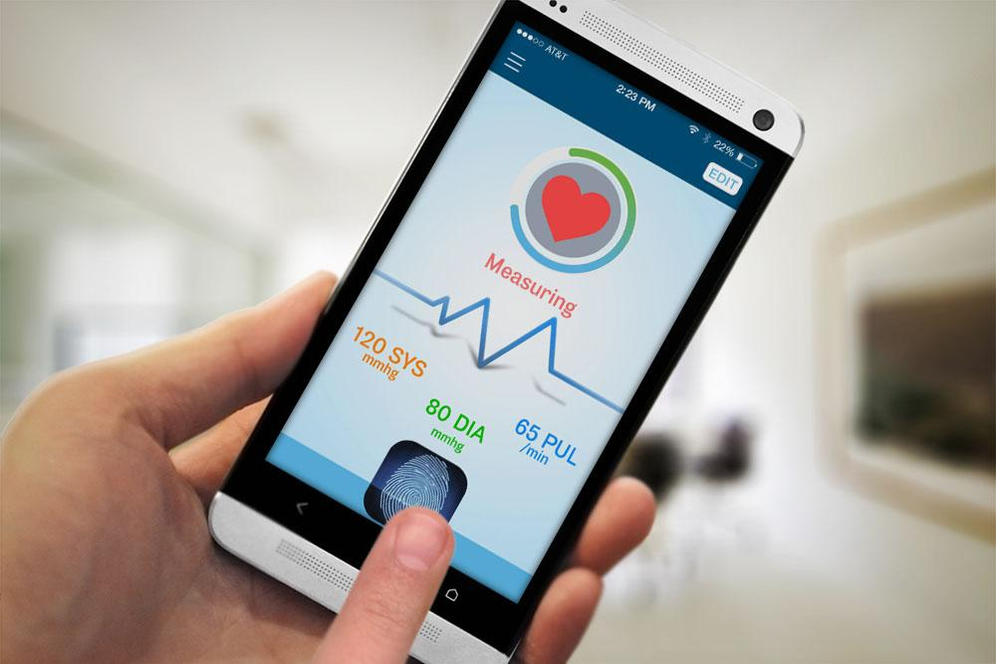
Υγεία
Υλικό που παράγεται με την οικονομική υποστήριξη της Ευρωπαϊκής Ένωσης. Το περιεχόμενο αυτού του υλικού είναι αποκλειστική ευθύνη των συγγραφέων και ο Εθνικός Οργανισμός και η Ευρωπαϊκή Επιτροπή δεν είναι υπεύθυνη για τον τρόπο με τον οποίο θα χρησιμοποιηθεί το περιεχόμενο αυτών των πληροφοριών.
Erasmus+ Programme – Strategic Partnership
Project : 2021-2-RO01-KA210-ADU-000048477
Project Title: “Senior in digital era”

Slide 13
Εφαρμογή: Οι εκπαιδευτές θα περάσουν από τον καθένα ξεχωριστά και θα δώσουν το παράδειγμα πώς λειτουργεί η εφαρμογή αρτηριακής πίεσης.
Υλικό που παράγεται με την οικονομική υποστήριξη της Ευρωπαϊκής Ένωσης. Το περιεχόμενο αυτού του υλικού είναι αποκλειστική ευθύνη των συγγραφέων και ο Εθνικός Οργανισμός και η Ευρωπαϊκή Επιτροπή δεν είναι υπεύθυνη για τον τρόπο με τον οποίο θα χρησιμοποιηθεί το περιεχόμενο αυτών των πληροφοριών.
Erasmus+ Programme – Strategic Partnership
Project : 2021-2-RO01-KA210-ADU-000048477
Project Title: “Senior in digital era”

Slide 14
Σας Ευχαριστούμε Για Την Προσοχή Σας!
Υλικό που παράγεται με την οικονομική υποστήριξη της Ευρωπαϊκής Ένωσης. Το περιεχόμενο αυτού του υλικού είναι αποκλειστική ευθύνη των συγγραφέων και ο Εθνικός Οργανισμός και η Ευρωπαϊκή Επιτροπή δεν είναι υπεύθυνη για τον τρόπο με τον οποίο θα χρησιμοποιηθεί το περιεχόμενο αυτών των πληροφοριών.
Erasmus+ Programme – Strategic Partnership
Project : 2021-2-RO01-KA210-ADU-000048477
Project Title: “Senior in digital era”

